Slide 1
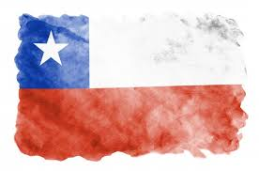
PLANIFICACIÓN CLASES VIRTUALES HISTORIA, GEOGRAFÍA Y CS. SOCIALES 5°A SEMANA N° 26 FECHA : 21 al 25 de septiembre 2020.
Colegio Jean Piaget
Mi escuela, un lugar para aprender y crecer en un ambiente seguro y saludable

Slide 2
ASIGNATURA /CURSO | Historia, Geografía y Cs. Sociales / 5°A
NOMBRE DEL PROFESOR/A | Daniela Carreño Salinas
EDUCADORA DIFERENCIAL | Estrella Letelier
OBJETIVO DE APRENDIZAJE PRIORIZACIÓN NIVEL 1 | OA09 Caracterizar las grandes zonas de Chile y sus paisajes (Norte Grande, Norte Chico, Zona Central, Zona Sur y Zona Austral), considerando ubicación, clima (temperatura y precipitaciones), relieve, hidrografía, población y recursos naturales, entre otros.
INDICADORES DE EVALUACIÓN PARA OA | Describen las características de los principales climas en Chile, a partir de elementos como temperatura y precipitaciones
CONTENIDO /HABILIDADES | Climas de Chile / Pensamiento temporal y espacial. H. Usar herramientas geográficas para ubicar, caracterizar y relacionar elementos del espacio geográfico, como regiones, climas, paisajes, población, recursos y riesgos naturales.
OBJETIVO DE LA CLASE | Describir las características de los principales climas en Chile, a partir de elementos como la temperatura y precipitaciones.
EVALUACIÓN | Responder ticket de salida y enviar a daniela.carreno@colegio-jeanpiaget.cl o al wsp +569 41745325 el día viernes 25 de septiembre.

Slide 3
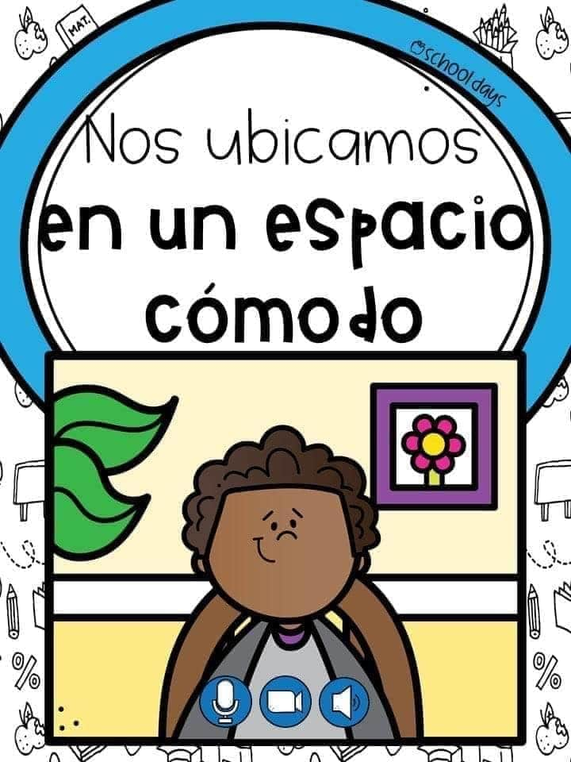

Slide 5
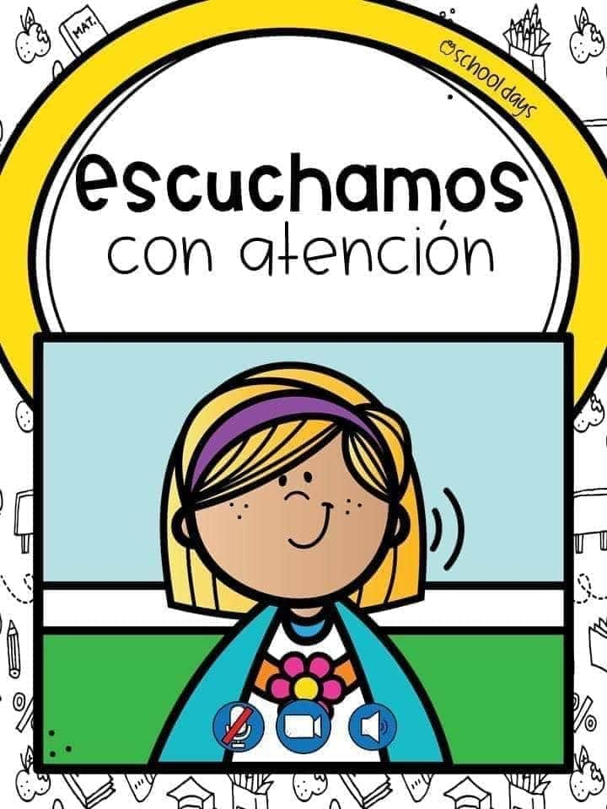

Slide 6
Importante:
Cuándo esté la animación de un lápiz, significa que debes escribir en tu cuaderno
Cuándo esté esta animación de una cámara fotográfica, significa que debes mandar reporte sólo de esa actividad (una foto de la actividad)
Cuándo esté esta animación de un libro, significa que debes trabajar en tu libro de Historia.
Cuándo esté esta animación de un signo de pregunta, significa que debes pensar y analizar, sin escribir en tu cuaderno. Responder de forma oral.

Slide 7
Recordemos

Slide 8
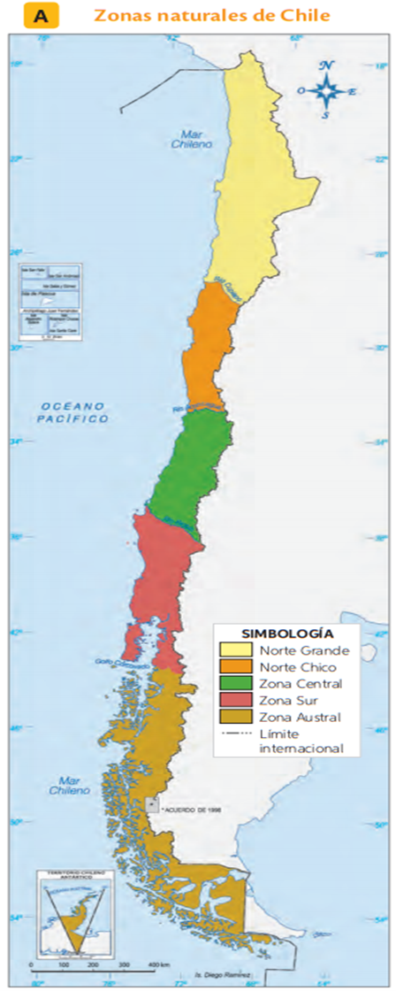
Zonas Naturales
El territorio chileno se divide en cinco grandes zonas naturales: Norte Grande, Norte Chico, Zona Central, Zona Sur y Zona Austral. Se caracterizan por los elementos físicos que las forman, que a su vez las diferencian entre sí.

Slide 9
¡Hagamos un juego!
Deberás activar tu cámara y ponerte de pie.
Tus dos manos, deberás ponerlas en distintas partes de tu cuerpo, dependiendo la zona geográfica:
Cabeza- norte grande
Hombros - norte chico
Guatita - zona centro
Rodillas - zona sur
Tobillos - zona austral
3) Cuando se pare la canción (Congelado), la profesora dirá cualquier zona geográfica y tú debes poner las manos donde corresponda, manteniéndote así hasta que continúe la canción.

Slide 10
2
3
1
¡A JUGAR!

Slide 11
Climas de Chile
Objetivo: Describir las características de los principales climas en Chile, a partir de elementos como la temperatura y precipitaciones.

Slide 12
Observemos el video
https://www.youtube.com/watch?v=CiZbF-gV2sQ

Slide 13
Entonces, ¿Qué es el clima?
Conjunto de condiciones atmosféricas (precipitaciones, humedad, temperatura, vientos)que caracterizan a una región durante un periodo de tiempo que define el desarrollo de las especies.
Precipitaciones: forma de hidrometeoro que cae de la atmósfera y llega a la superficie terrestre.
Vientos: corriente de aire que se produce en la atmósfera por causas naturales
Temperatura: grado de calor específico del aire
Humedad: Es la cantidad de vapor de agua presente en el aire, se puede expresar de forma absoluta

Slide 14
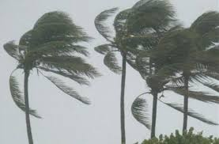
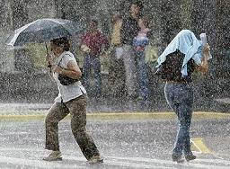
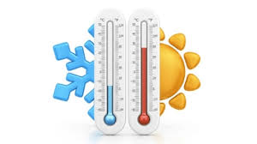
¿Qué elementos del clima se representan en las imágenes?
Vientos
Humedad
Precipitaciones
Temperatura

Slide 15
Pero, ¿por qué se producen diferentes climas?
Debido a la inclinación de la Tierra y su relieve, los rayos del sol con luz y calor llegan de manera diferente, dando origen a diversas zonas climáticas.

Slide 16
Por lo tanto, a lo largo de nuestro país, se presentan diferentes tipos de climas dependiendo de la zona, pero debemos distinguir las características de estos grandes grupos:
Climas de Chile
Cálidos: elevadas temperaturas, escasas precipitaciones, no se distinguen las estaciones del año.
Templados: elevadas temperaturas, moderadas precipitaciones, se distinguen las estaciones del año.
Fríos: bajas temperaturas, abundantes precipitaciones (lluvia o nieve), no se distinguen las estaciones del año.
Desértico
Templado mediterráneo
Frío de montaña
Desértico de altura
Mediterráneo con gran nubosidad
Tundra
Estepárico cálido
Templado lluvioso con breve estación seca
Polar
Semiárido con nublados abundantes
Templado lluvioso sin estación seca
Tropical lluvioso
Templado frío lluvioso sin estación seca
Escríbelos con calma en tu casa

Slide 17
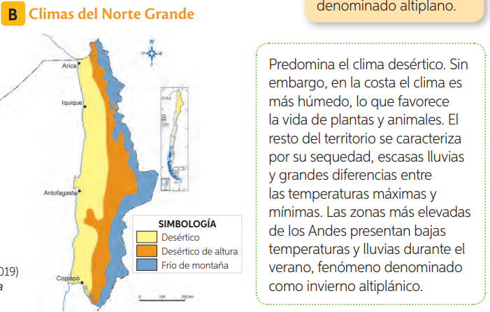
Abramos el libro en la página 14, leamos y observemos los climas del Norte Grande, respondiendo las preguntas que se hagan:
¿Cuál es el clima predominante en esta zona?
Clima desértico

Slide 18
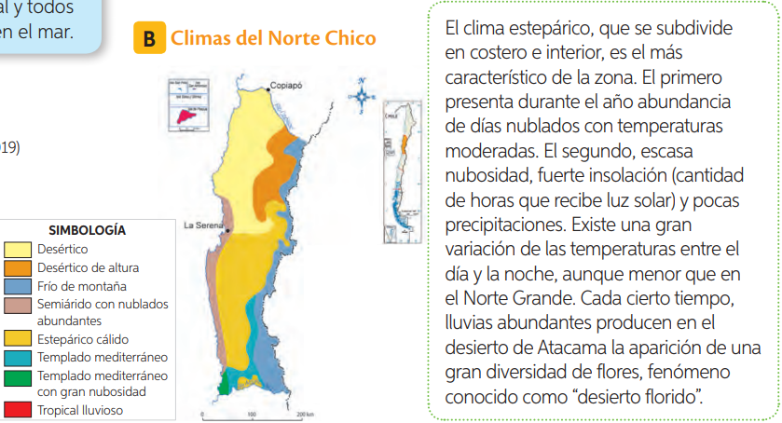
Abramos el libro en la página 16, leamos y observemos los climas del Norte Chico, respondiendo las preguntas que se hagan:
¿Por qué se produce el desierto florido?
Por lluvias abundantes cada cierto tiempo

Slide 19
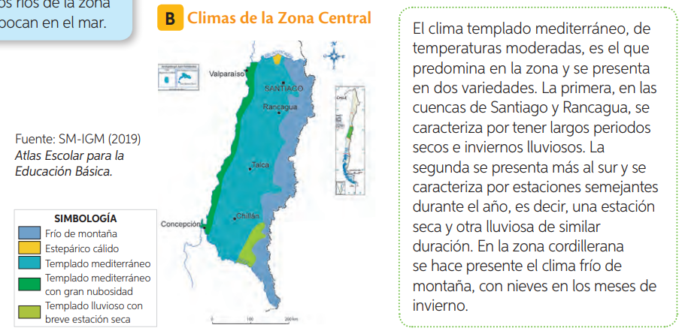
Abramos el libro en la página 18, leamos y observemos los climas de la Zona Central, respondiendo las preguntas que se hagan:
¿Qué características tiene clima predominante de la zona central?
Estaciones secas y lluviosas, con temperaturas moderadas.

Slide 20
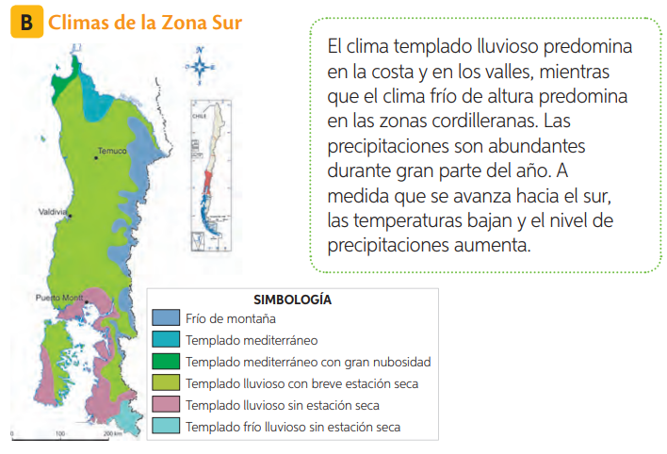
Abramos el libro en la página 20, leamos y observemos los climas de la Zona Sur, respondiendo las preguntas que se hagan:
¿Cómo es el clima que predomina en la zona Sur?
Es templado lluvioso, con una breve estación seca en verano

Slide 21
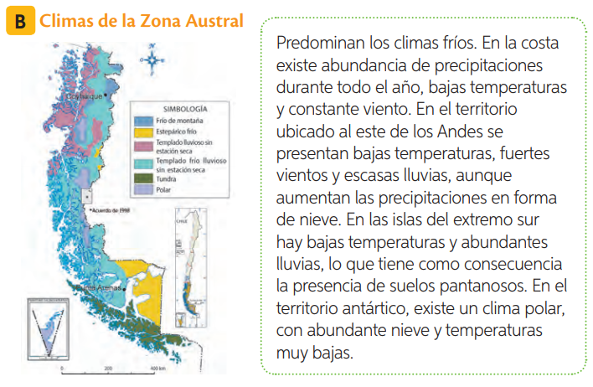
Abramos el libro en la página 22, leamos y observemos los climas presentes en la Zona Austral, respondiendo las preguntas que se hagan:
¿Qué características tiene el clima en esta zona?
Bajas temperaturas, abundantes precipitaciones en forma de lluvia y nieve.

Slide 22
TICKET DE SALIDA
HISTORIA, GEOGRAFÍA Y CS. SOCIALES
SEMANA 24
Nombre: _________________________________
Completa el cuadro de los principales climas de Chile, describiendo sus principales características basándose en la temperatura y precipitaciones apoyándote en las páginas de tu texto de estudio (14-16-18-20-22):
Climas | Temperaturas | Precipitaciones
Desértico
Templado mediterráneo
Templado lluvioso con estación seca
Frío de montaña

Slide 23
2) Describe las características de los principales climas de cada una de las zonas naturales, puedes ayudarte con tu libro de estudio (páginas: 14-16-18-20-22)
Zonas | Precipitaciones | Temperatura
Norte Grande
Norte Chico
Zona Central
Zona Sur
Zona Austral
3) ¿Cómo es el clima en la zona natural en la que vives? ¿Por qué crees tú que se produce este clima?

